Slide 1
乐师乐学教育咨询
有限公司主页定稿汇报
制作人：李庆旺

Slide 2
主页展示
01
目
录
CONTENTS
主页定稿
02
03
总结

Slide 3
01
主页展示

Slide 4
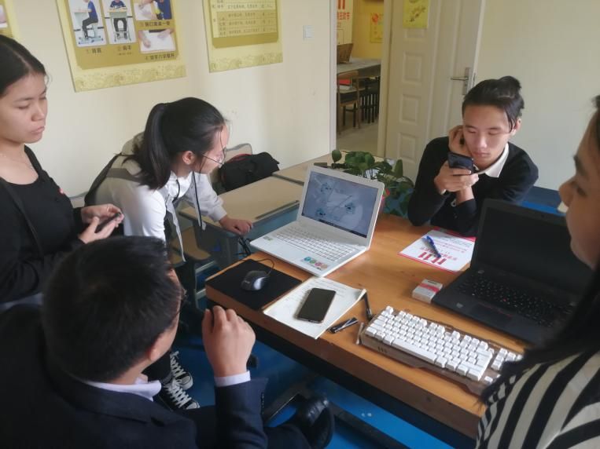
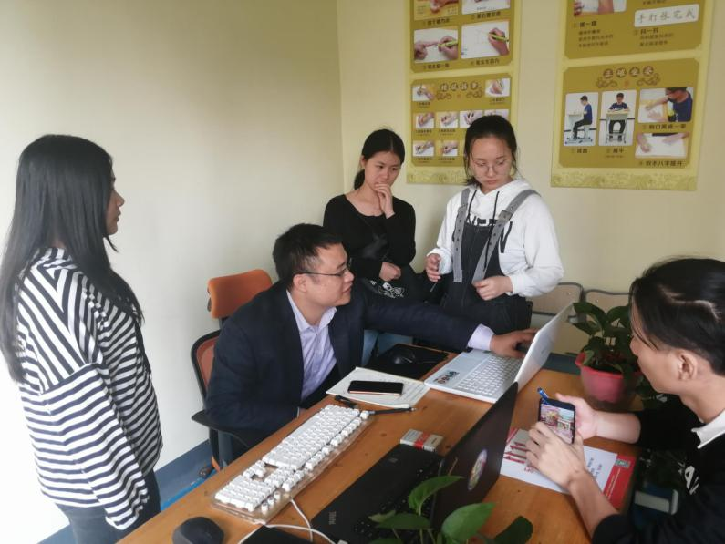
主页展示
01
主页设计展示
团队每个人分别展示自己的主页设计，
阐述了自己的设计理念以及主页效果

Slide 5
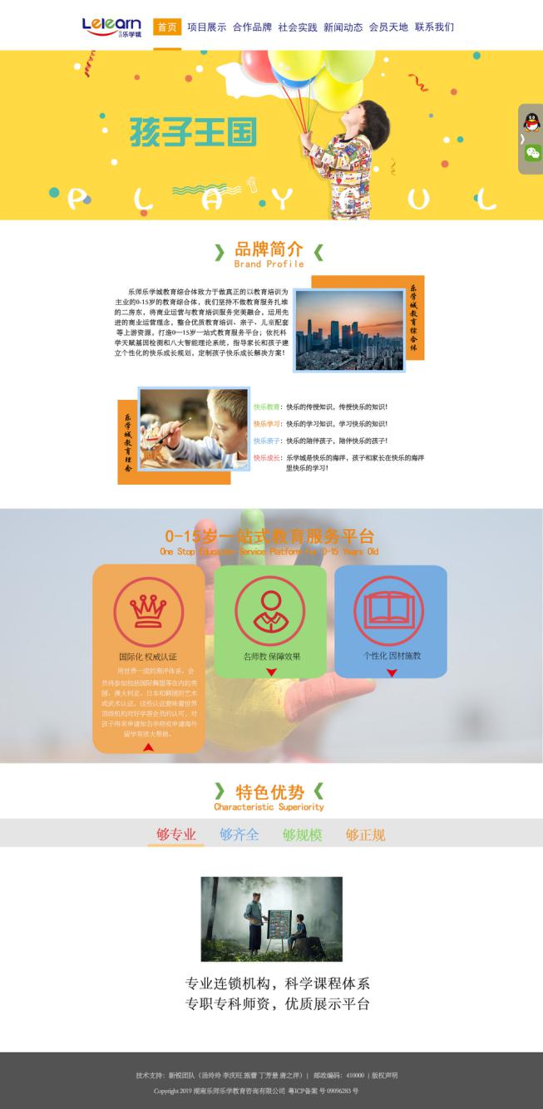
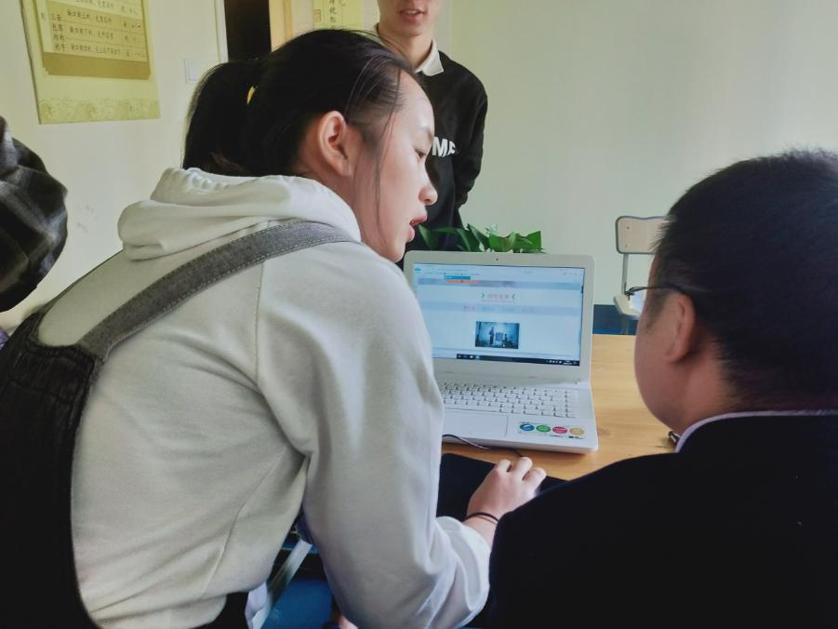
主页展示
01
汤玲玲主页

Slide 6
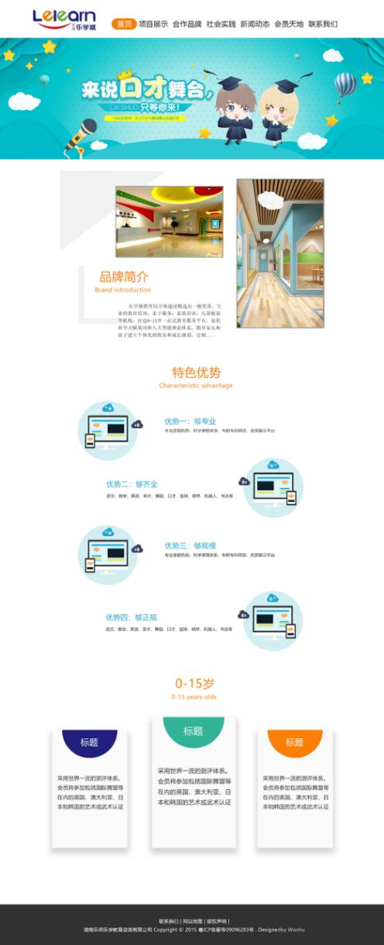
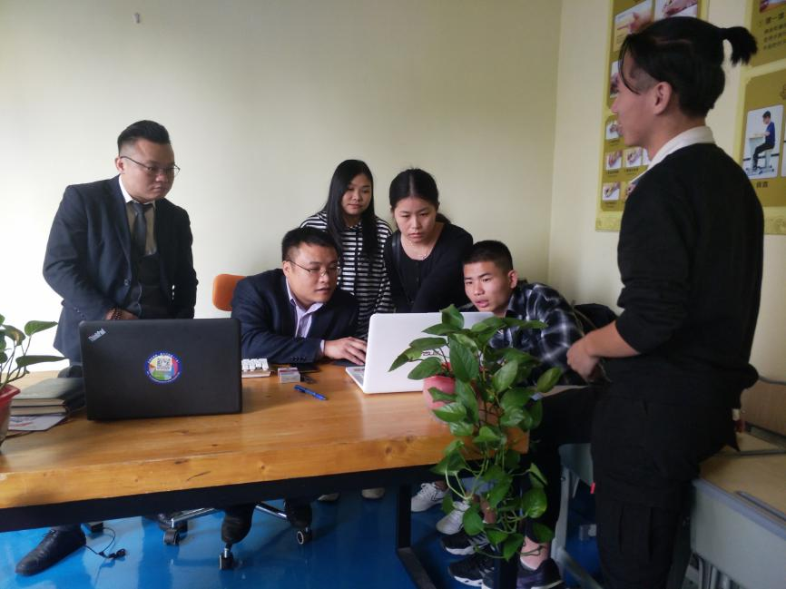
主页展示
01
丁芳景主页

Slide 7
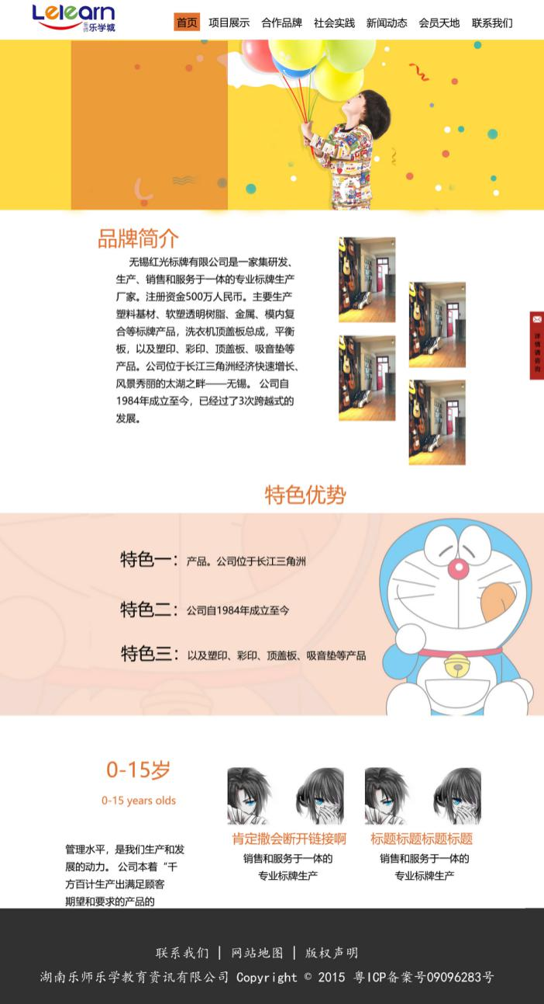
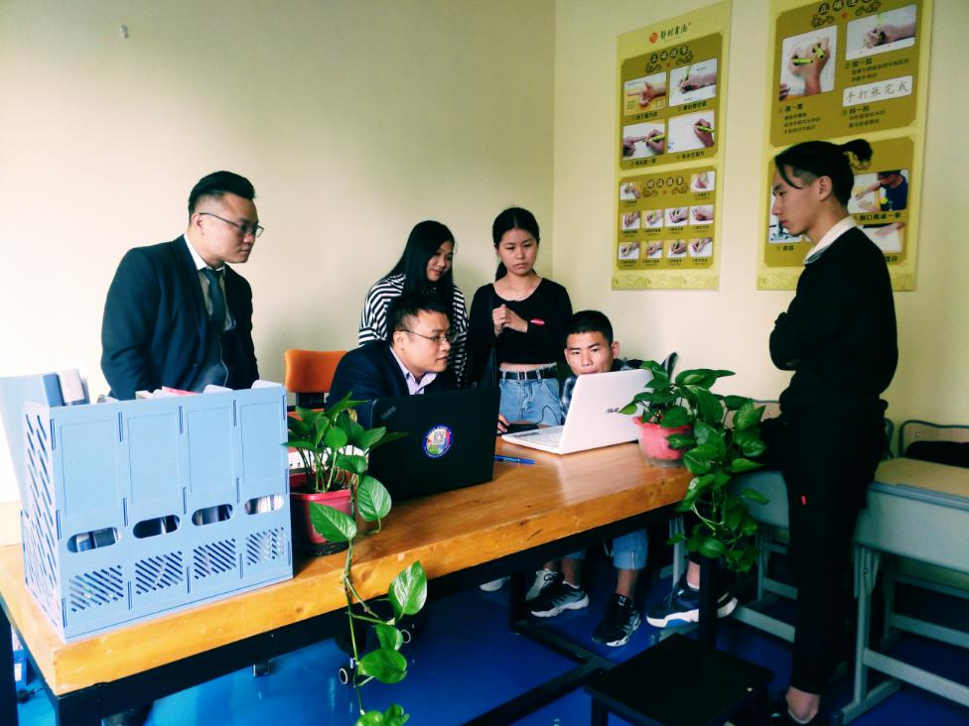
主页展示
01
李庆旺主页

Slide 8
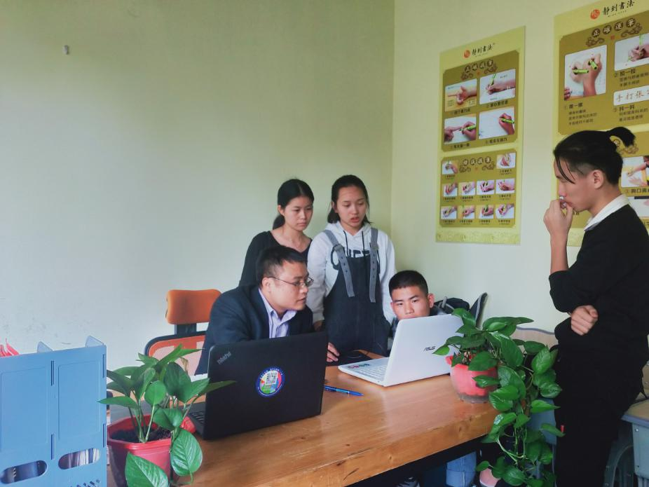
主页展示
01
唐之洋主页

Slide 9
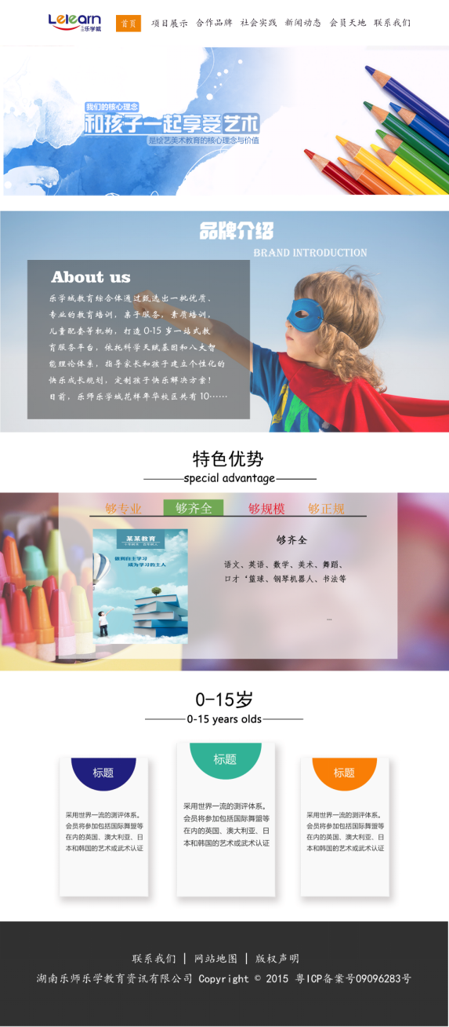
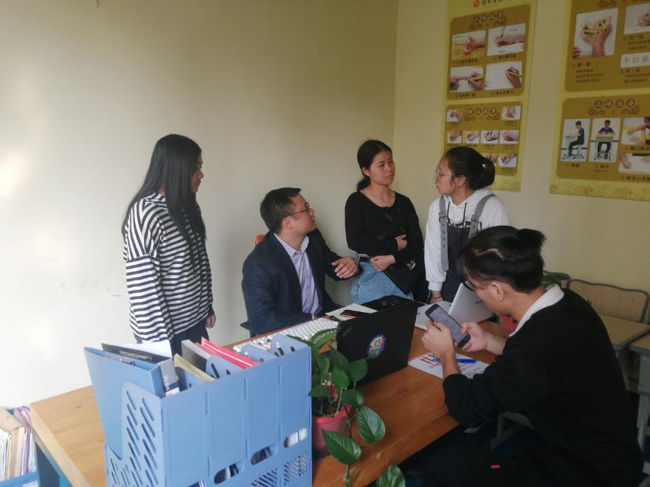
主页展示
01
施蕾主页

Slide 10
主页展示
01
分别展示说明五张设计图以后，甲方提出意见：
意见
李庆旺：
导航字体有点大
汤玲玲：0~15岁栏目颜色不搭
李庆旺：导航字体太大
施蕾：特色与优势背景太模糊视觉感觉不好
唐之洋:栏目背景不太适合网站风格
丁芳景：特色与优势栏目不能一幕了然

Slide 11
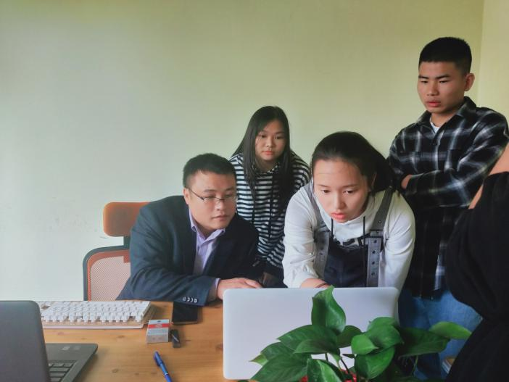
主页展示
01
甲方与我们正在进行讨论

Slide 12
02
主页定稿

Slide 13
主页定稿
02
与客户讨论后
甲方觉得整体来说，丁芳景的主页设计更符合甲方要求，于是确定以丁芳景的主页设计为主。
另外
甲方想集合另外几张主页设计图好的地方于丁芳景的一版中

Slide 14
主页定稿
02
最终定稿
施蕾的导航加banner
丁芳景的品牌简介
特色优势由丁芳景的原版进行改动
0~15岁栏目重新改
然后加入合作品牌一栏

Slide 15
03
总结

Slide 16
总结
03
对于色彩搭配，文字大小方面还需有待加强
需要多去听取老师和同学的意见
结合客户的需求完成主页的设计稿

Slide 17
感谢您的欣赏！
汇报人：新锐团队

